Slide 1

제어시스템 설계 - 스마트팜 -
20141681 황의송
20141662 이병호

Slide 2
시스템 목적
기존 스마트팜 설비 비용의 문제
특정 작물에 최적화된 데이터베이스 설정가능
최적화된 생육환경이 유지되므로 단위 면적당 생산량 증가
양질의 농산물을 대량재배 가능
인건비 절감
안정적 생산이 가능해져 농업인들의 판로 확보 및 수출 확대에 도움
부업으로 농사를 지을 수 있음

Slide 3
시스템 구성
LCD
DC모터
워터펌프
CDS센서
토양수분센서
LED바
블루투스통신모듈

Slide 4
시스템 기능
블루투스를 이용하여 블라인드 제어
토양수분측정센서를 이용하여 워터펌프 자동화 및 블루투스 제어
CDS센서를 이용하여 LED strip 자동화 및 블루투스 제어
LCD로 각 센서의 측정값 확인 가능 및 블루투스 제어
APP을 통해서 값 설정, 확인, 시스템 제어

Slide 5
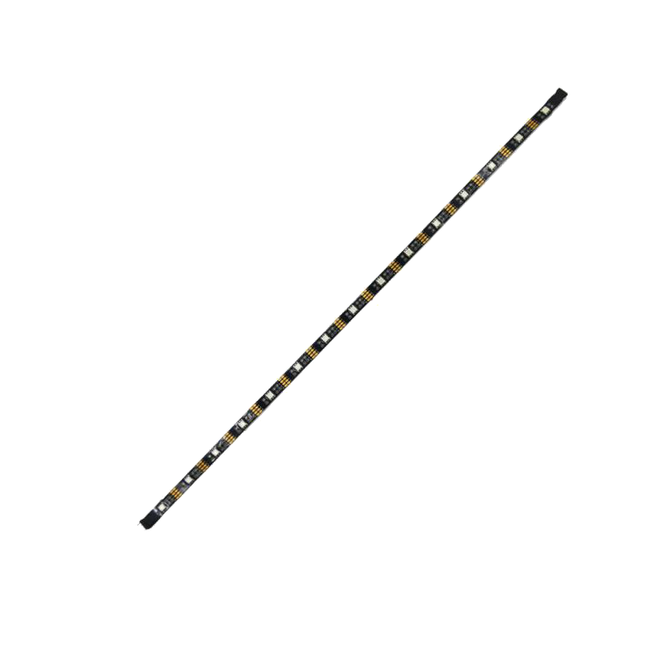
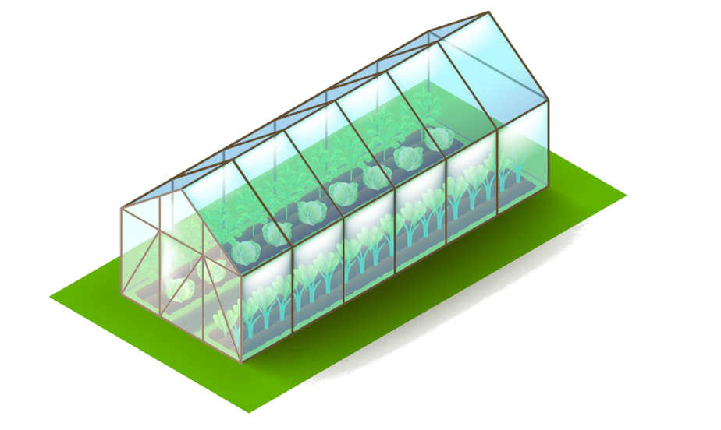
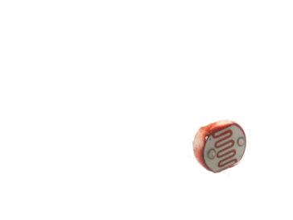

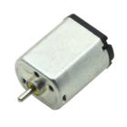
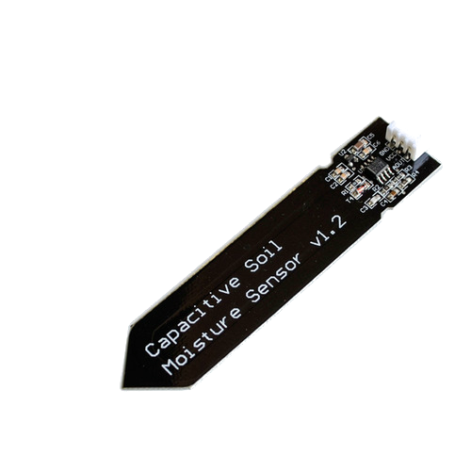
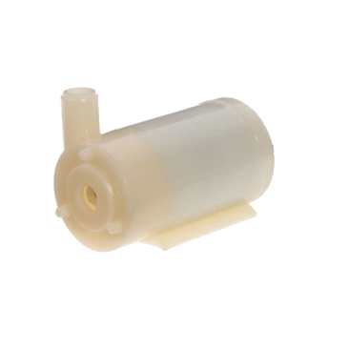
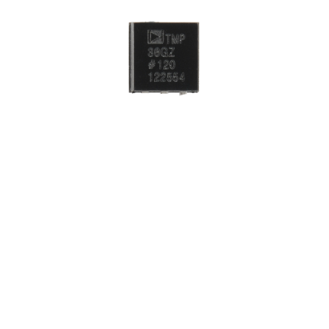
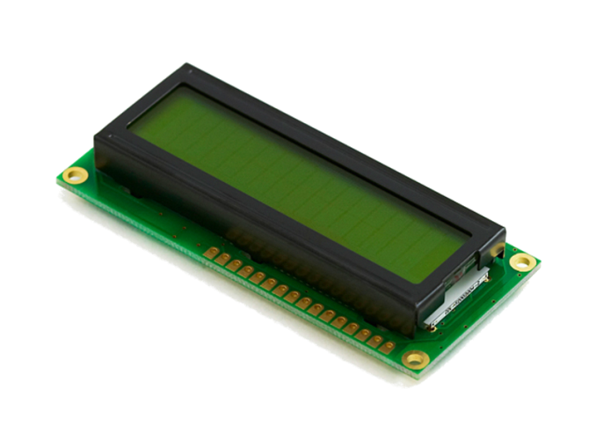
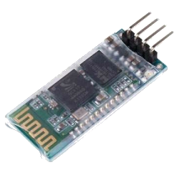

스마트팜 구상도
CDS
LED strip
DC모터
TMP센서
워터펌프
토양 수분 측정 센서
TMP = 25 ˚ C ,CSD = 800
토양수분 = 100
블루투스 모듈

Slide 6
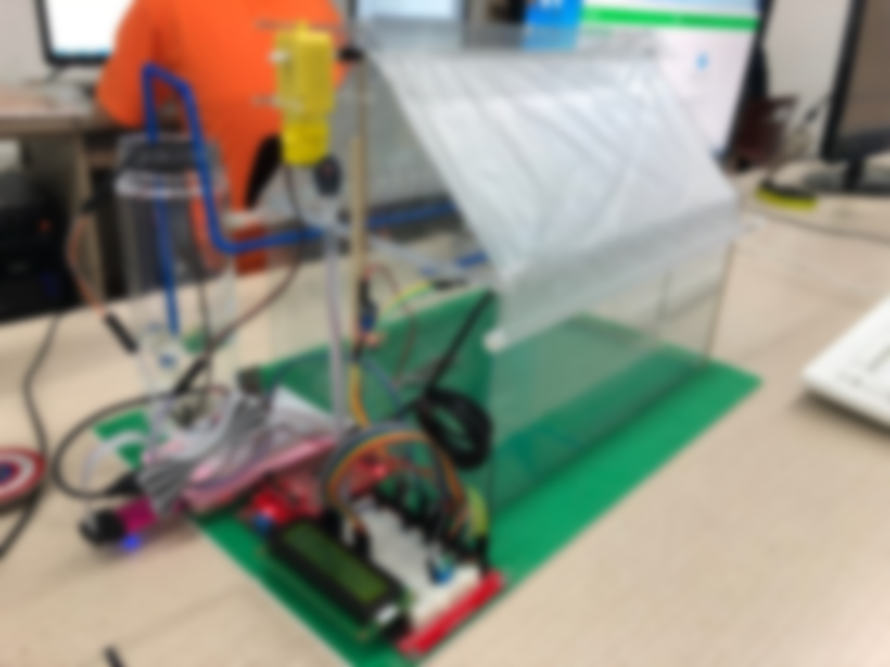
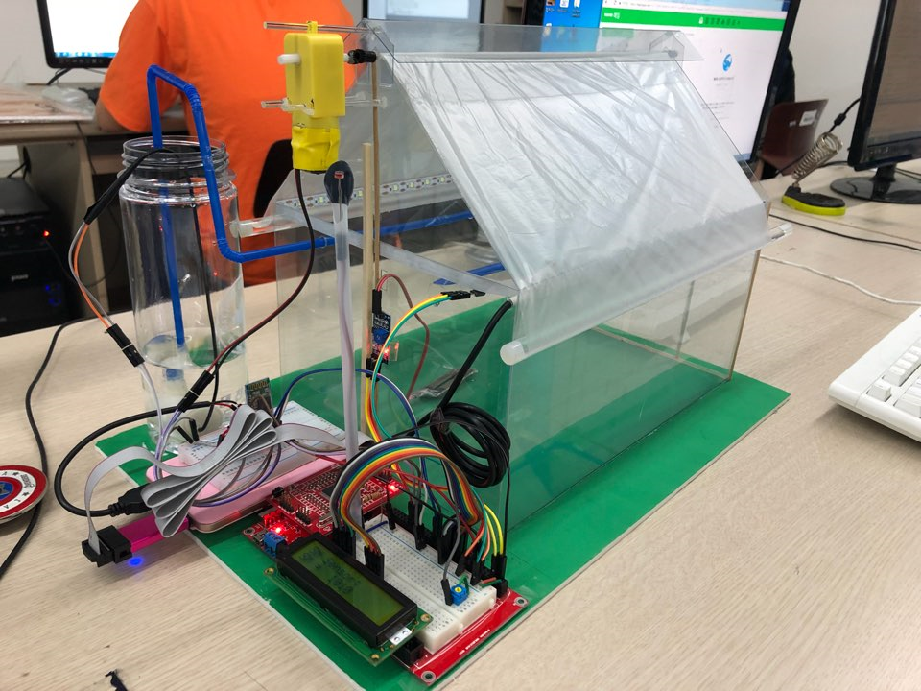
스마트팜 실물

Slide 7
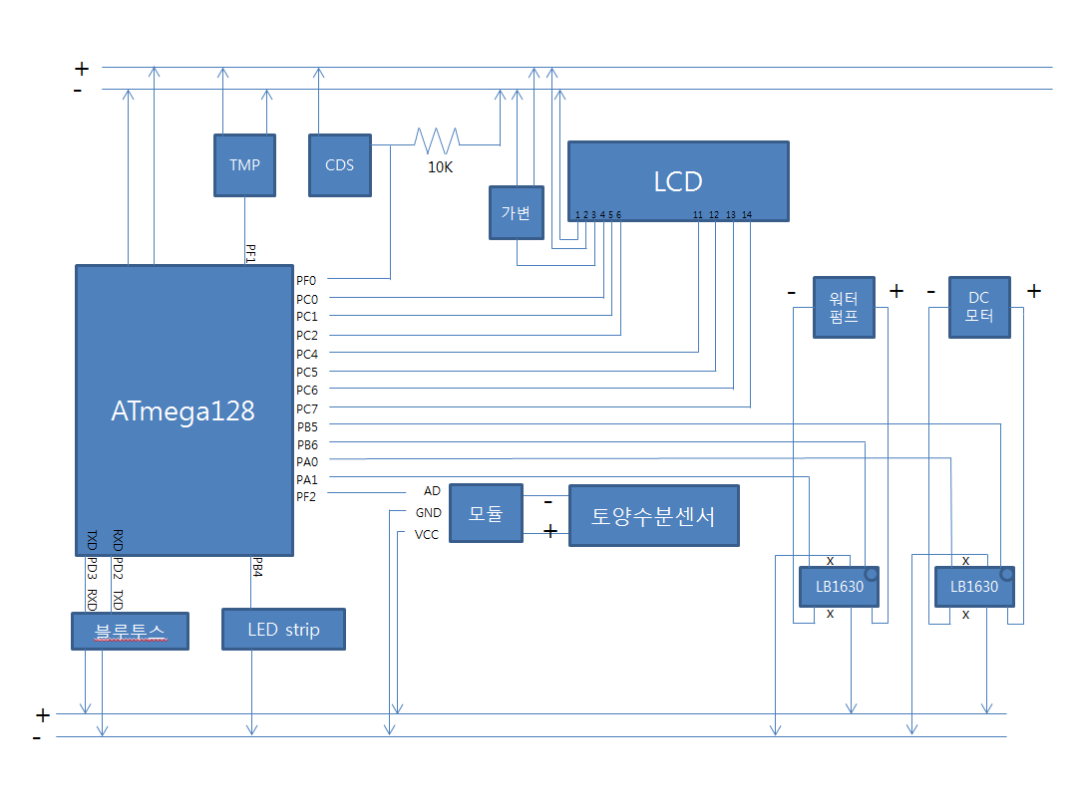
회로도

Slide 8
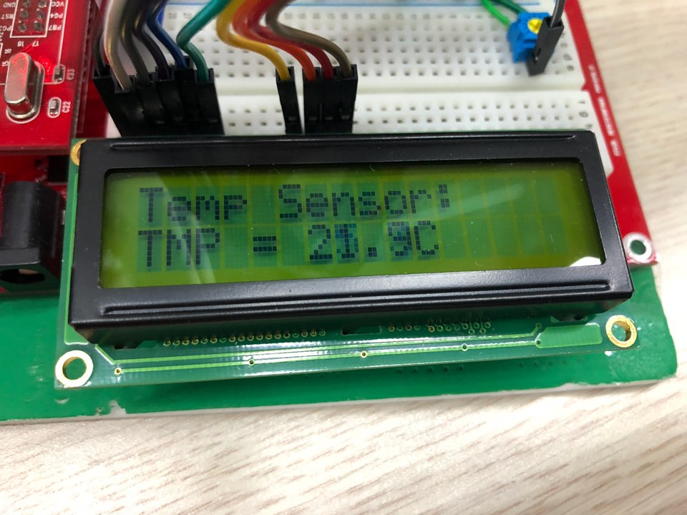
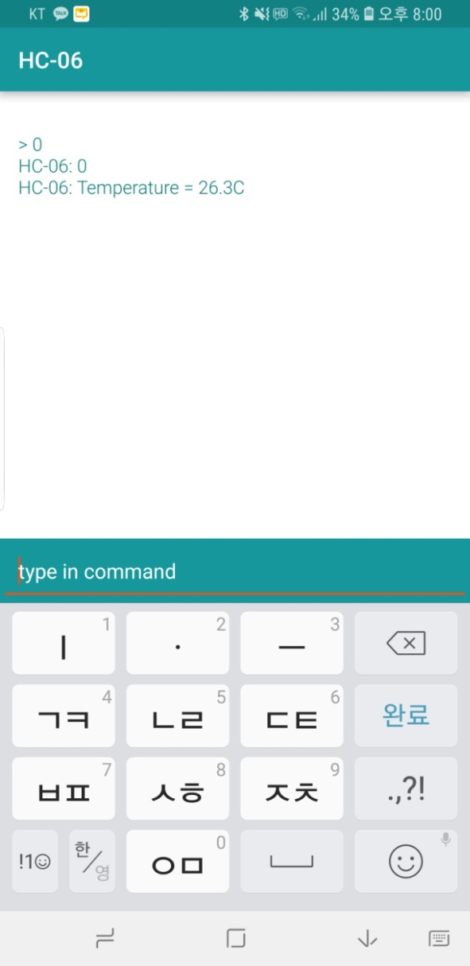
명령 ‘0’ 실행
‘0’ : TMP값 출력 (LCD ,블루투스)

Slide 9
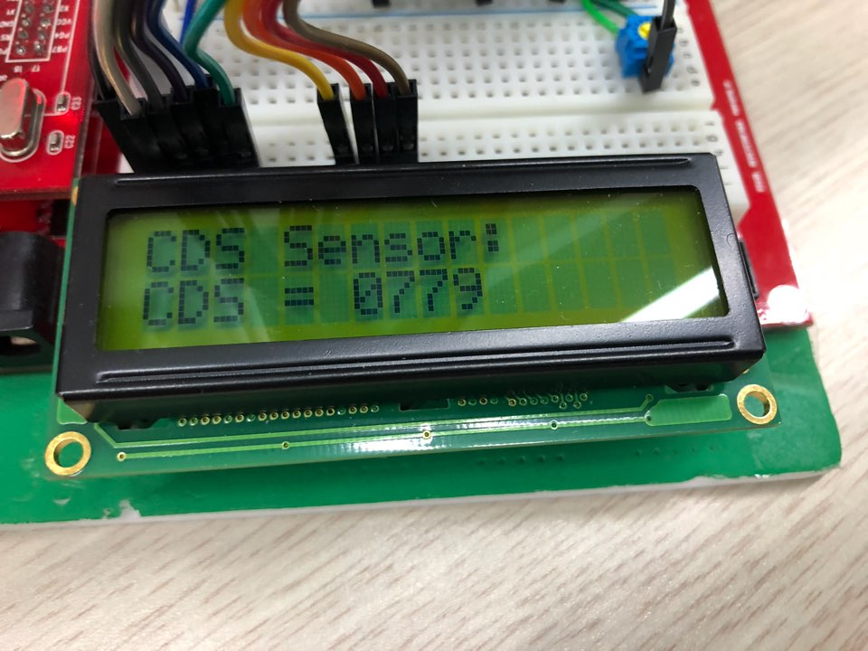
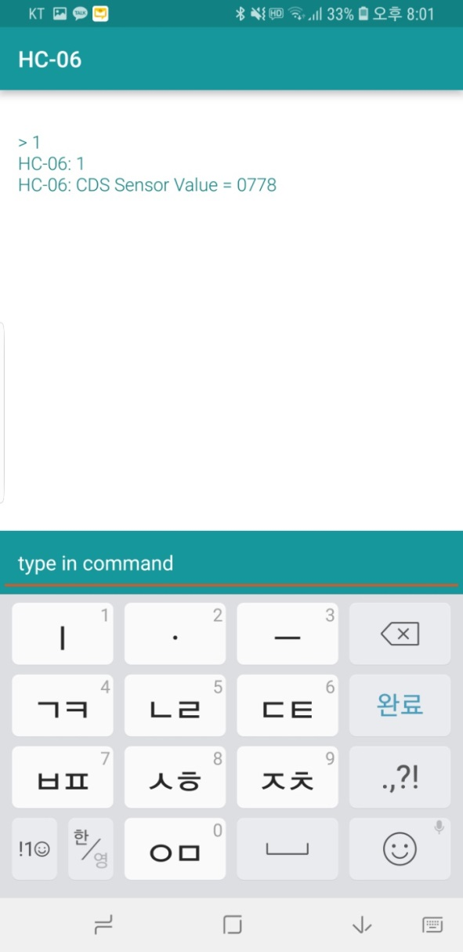
명령 ‘1’ 실행
‘1’ : CDS값 출력
(LCD ,블루투스)

Slide 10
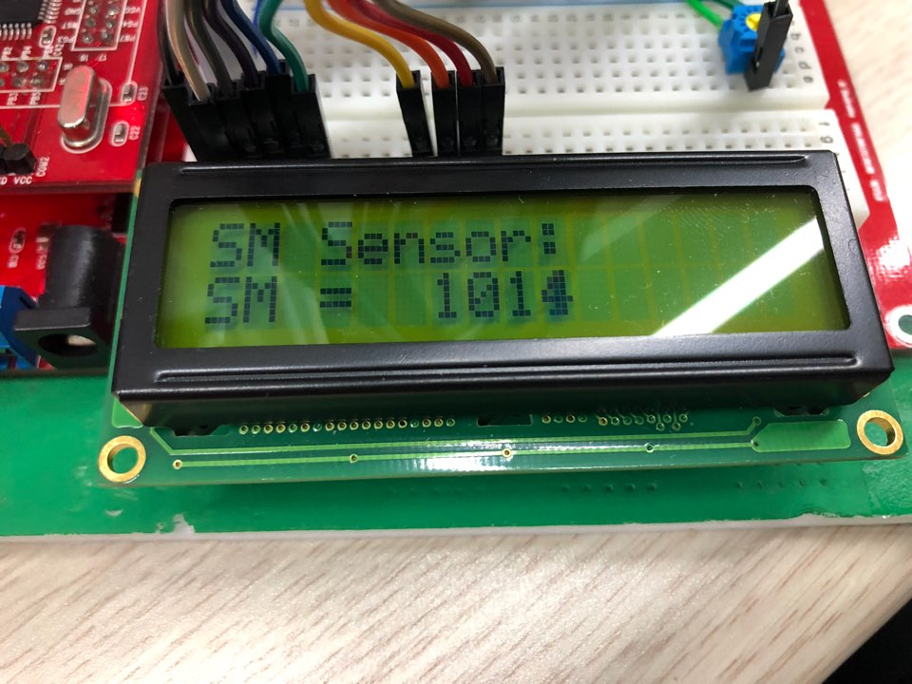
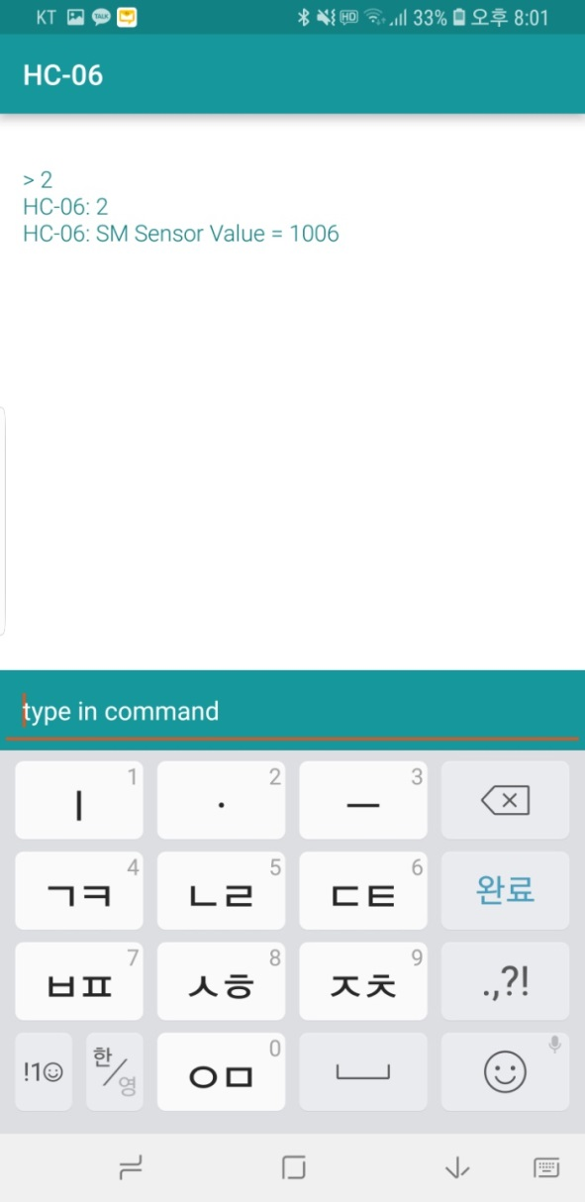
명령 ‘2’ 실행
‘2’ : *SM 값 출력
(LCD ,블루투스)
*SM ( Soil Moistur )

Slide 11
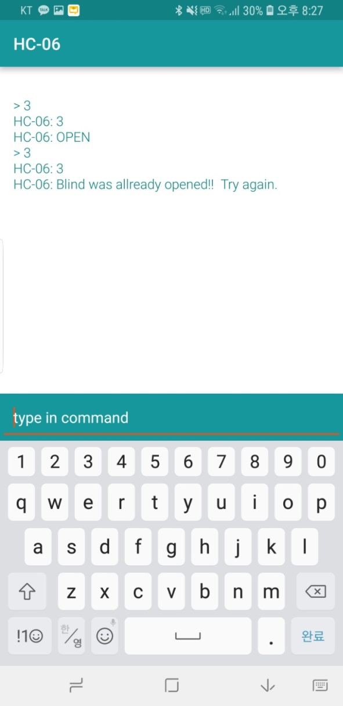
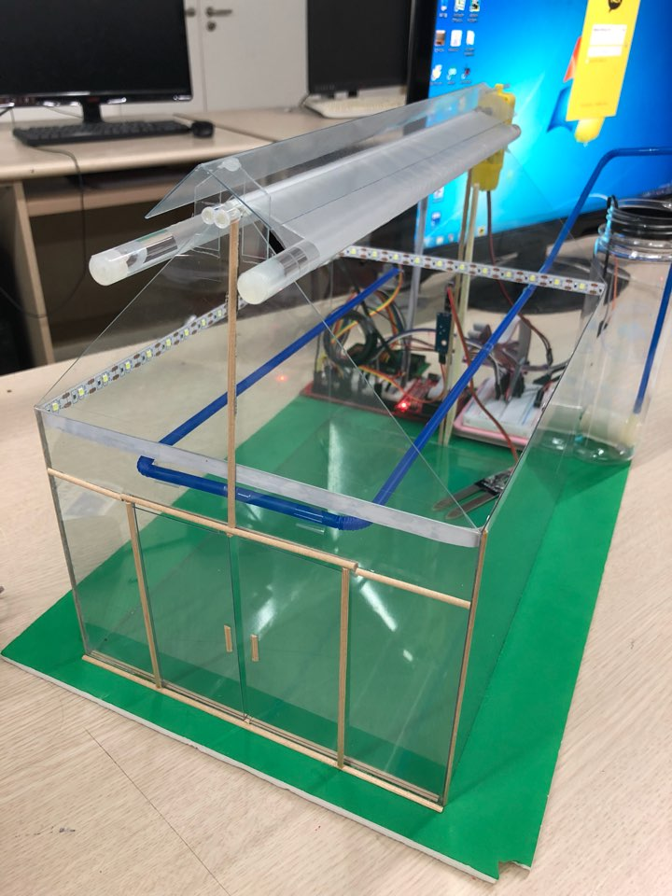
명령 ‘3’ 실행
‘3’ : 블라인드 열기
(중복 사용시, 명령인식X)

Slide 12

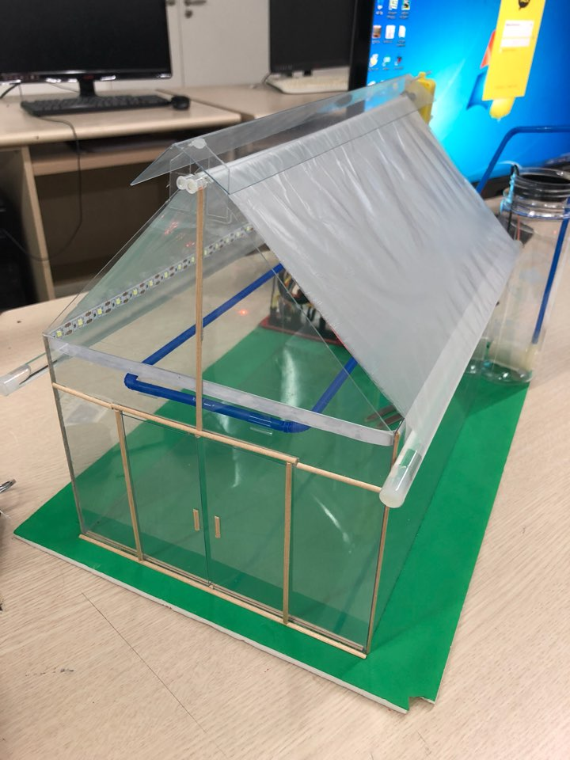
명령 ‘4’ 실행
‘4’ : 블라인드 닫기
(중복 사용시, 명령인식X)

Slide 13
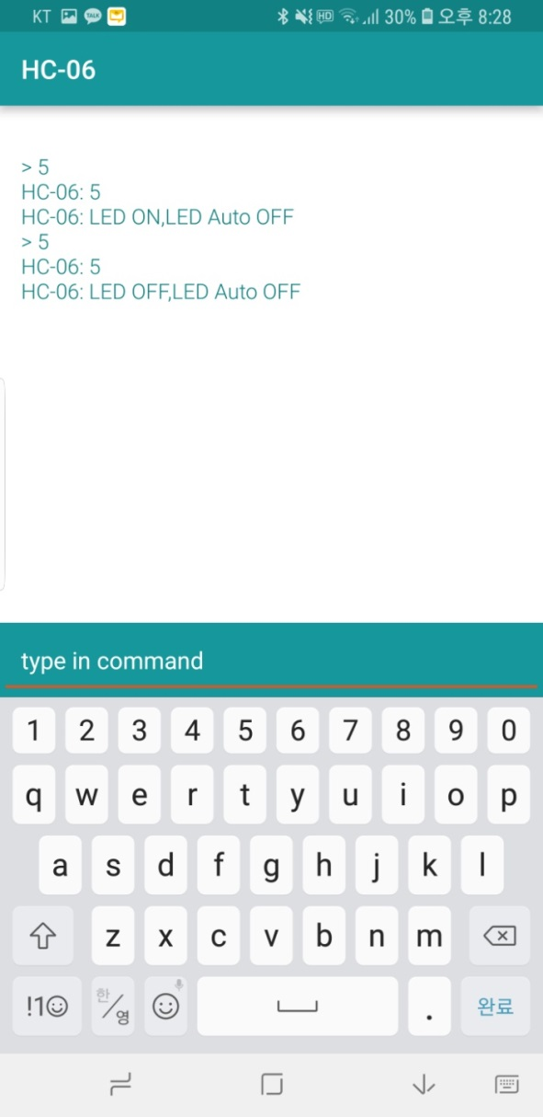
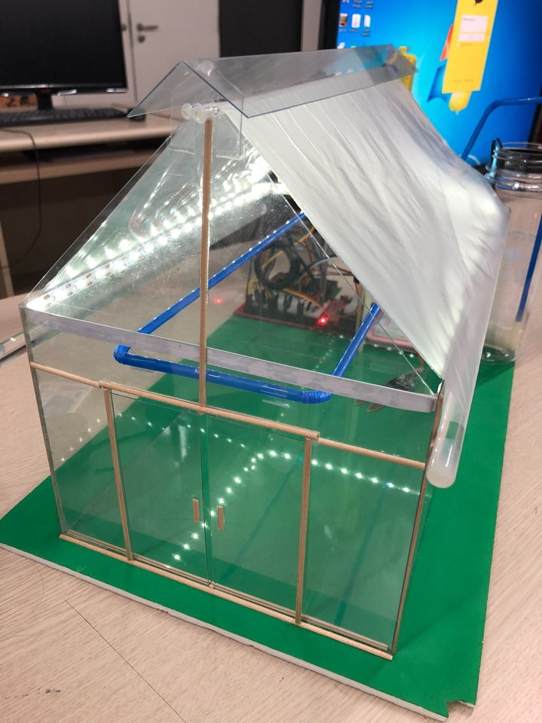
명령 ‘5’ 실행
‘5’ : 수동 LED ON, 자동모드 OFF & 수동 LED OFF, 자동모드 OFF

Slide 14
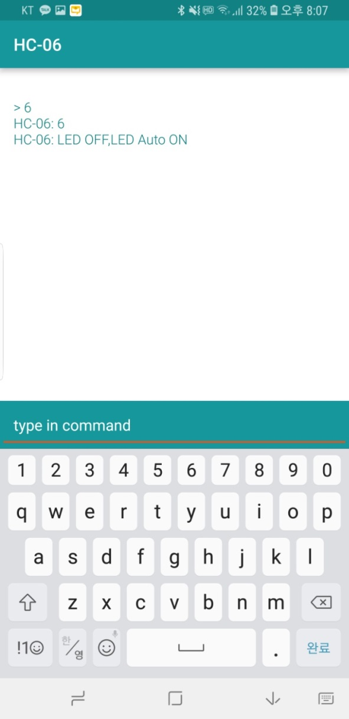
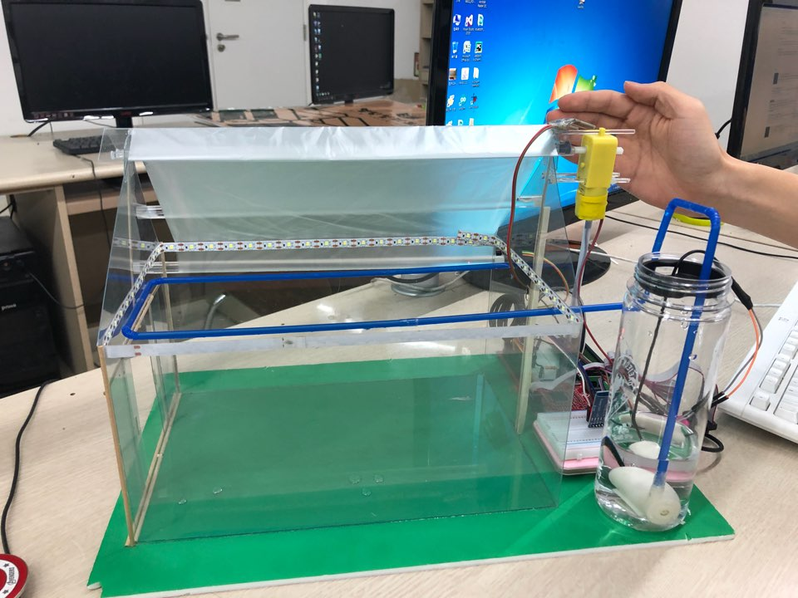
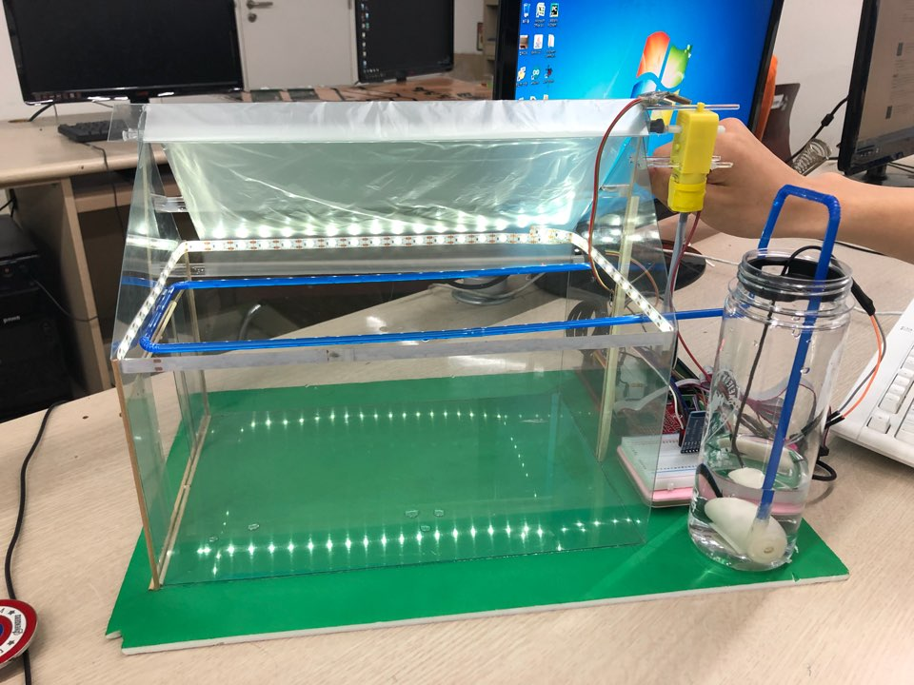
명령 ‘6’ 실행
‘6’ : LED OFF, LED 자동모드 ON (CDS 센서 연동)

Slide 15
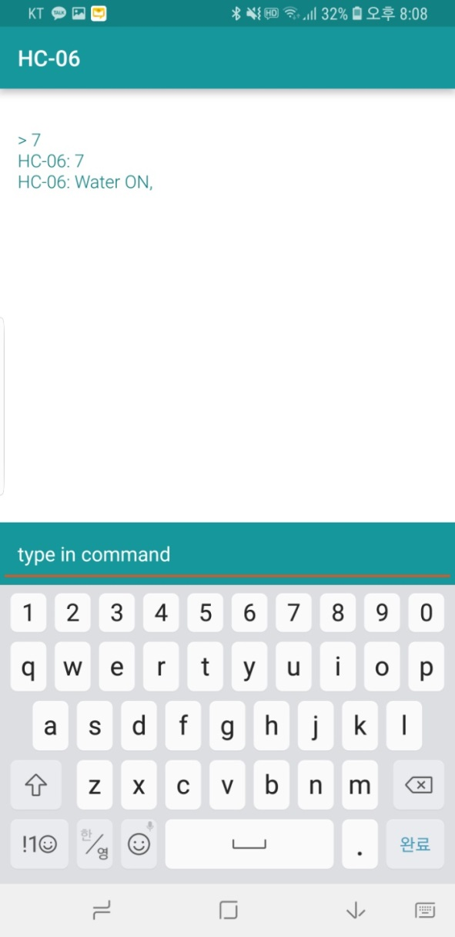
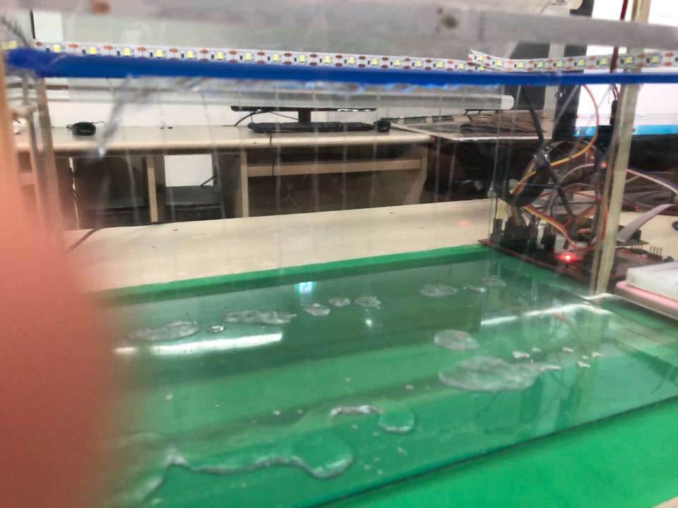
명령 ‘7’ 실행
‘7’ : 수동 워터펌프 ON

Slide 16
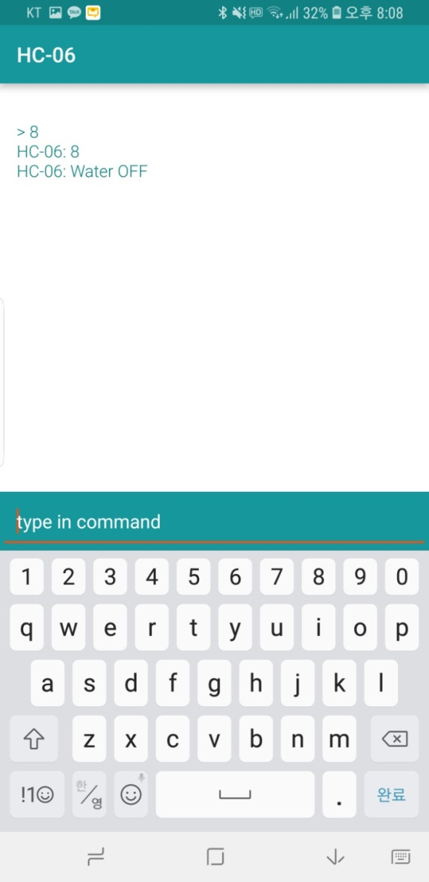
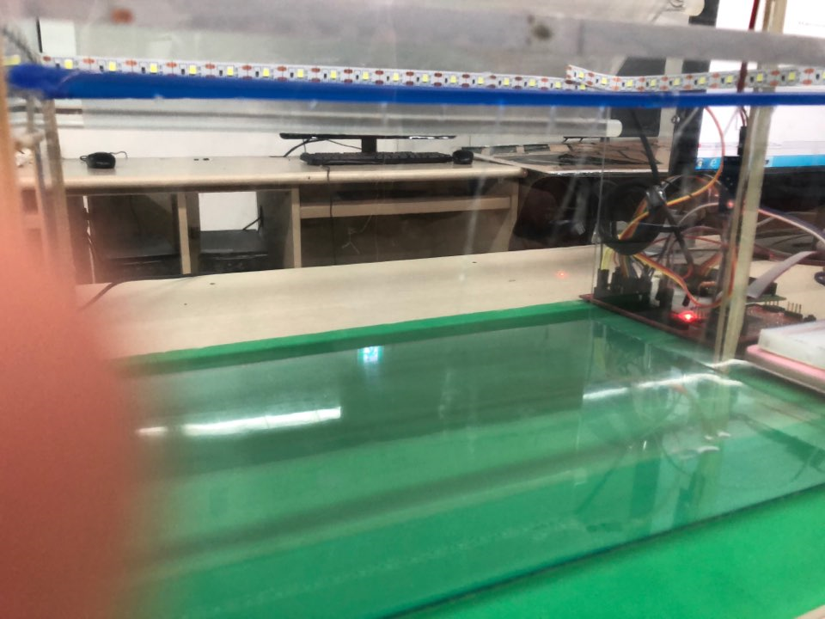
명령 ‘8’ 실행
‘8’ : 수동 워터펌프

Slide 17
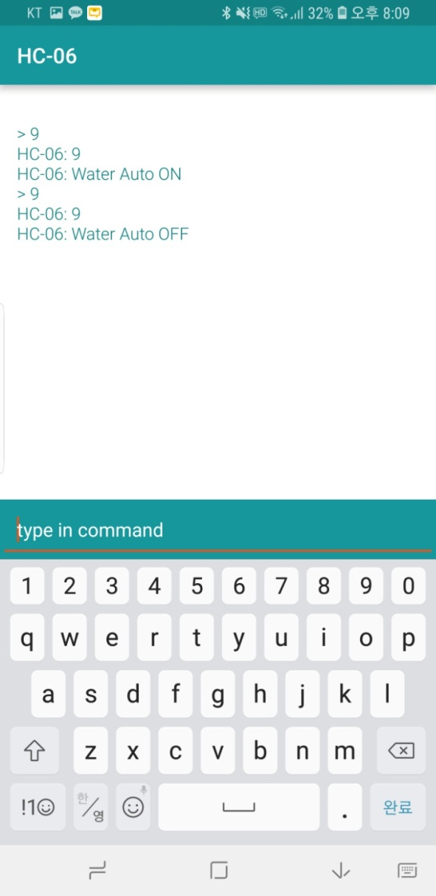
명령 ‘9’ 실행
‘9’ : 워터펌프 Auto ON & OFF (SM센서 연동)

Slide 18

Thank you

